Slide 1

路况可视化APP
指导老师：刘业
26/11/7
组员：
陈晓东 SA15226227
栾向阳 SA15226219
霍丽荣 SA15226280
李东宇 JG15225012

Slide 2
我们的主要内容：
选题目的及依据
课题内容及具体方案
工作进度安排
预期成果及特色

Slide 3
选题目的及依据
依据
近些年来我国的汽车保有量以高增长率逐年递增。然而，城市基础设施的建设相对缓慢，并没有满足当前所需的交通荷载，导致了交通拥堵等诸多的社会问题。
在实际交通场景中，人们很难去获知当前其他路段的运行情况，导致了严重的信息不对称。正是由于这样的信息不对称，人们在出行路线的选择上往往存在很强的主观性和盲目性。不能根据当前的道路拥挤堵塞的真实情况规划出较好的出行方案。所以，这样能使交通出行人员实时掌握周边路段的APP就具有非常现实的意义。

Slide 4
选题目的及依据
本APP利用交通领域的浮动车法，将公交车作为参考对象。通过抓取公交车的运行情况的数据，并对这些数据进行分析处理，推测出路网中各路段的拥堵阻塞情况，并且允许用户之间交通状况的分享。通过这样的方法，就可以提供给用户准确的路网信息，方便用户掌握当前状况，做出最优的路线规划，提高出行的效率和体验。
目的

Slide 5
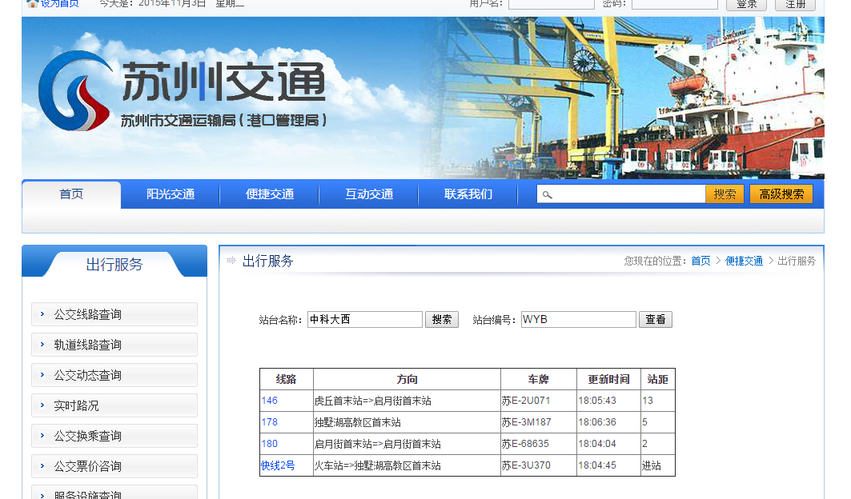
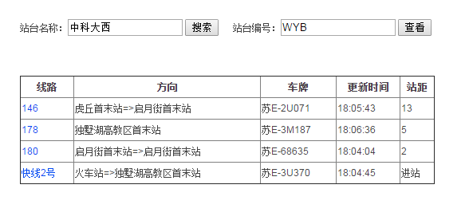
http://www.szjt.gov.cn/BusQuery/default.aspx

Slide 6
课题内容
项目将以苏州市为例，通过抓取苏州实时公交网提供的实时公交车运行时间、站台等信息，分析各路段实时路况信息。
结合百度地图，将信息及时反映给广大的司机，使其有效规避拥堵路段，避免加剧拥堵程度。
通过注册的用户可以评判实时路况信息的正误，也可以通过图文发布方式将定位点周围一定范围的交通信息发布到讨论区，实现更加智能的社会化导航。

Slide 7
具体方案
路况显示
定位
地点搜索
基本功能
地图显示
点评路况信息
注册
报告路况信息
好友功能

Slide 8
具体方案
定位
用户打开前台客户端APP后，系统进行自动实时定位
地图显示
用户打开前台客户端APP后，显示以定位点为中心的一定范围内的地图信息

Slide 9
具体方案
路况显示
显示以定位点为中心的屏幕显示区域内用颜色和标识表示的实时路况信息
用户通过搜索框，搜索特定地点、特定地区范围，系统显示以搜索地点为中心的屏幕显示区域内用颜色和标识表示的实时路况信息
地点搜索

Slide 10
具体方案
注册
用户可通过注册登录、QQ登录等方式成为注册用户，注册用户拥有“常用地点记录”功能，可存储“家”、“公司”或其他常用地点
注册用户可以上报定位点周边一定范围的实时路况信息，如交通堵塞、事故、危险、地图问题、摄像头等
报告路况信息

Slide 11
具体方案
注册用户可以对其他用户发布的实时路况信息进行查看、点赞及评论
点评路况信息
好友功能
注册用户可以添加通讯录好友进行位置分享，好友发布的实时路况信息将由特殊颜色的路况标识进行提示

Slide 12
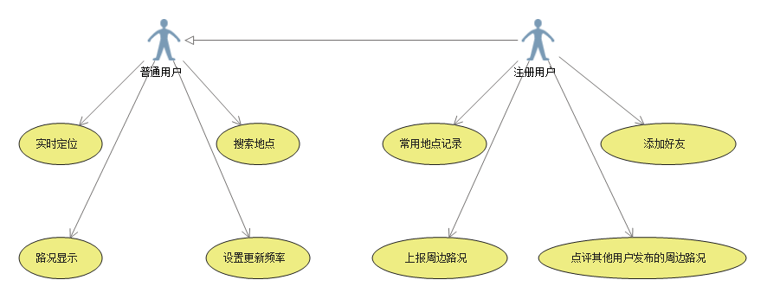
具体方案
系统用例图：

Slide 13
具体方案
开发方法、环境：
开发方法、环境：Window系统
开发语言：Java、Python
数据库：MySQL
开发平台：Eclipse、百度地图API
通信协议：TCP/IP
开发期限：5-6个月
客户端硬件环境：
内存：2GB
存储空间：100M以上
客户端软件要求：
操作系统： Android 4.x及以上

Slide 14
工作进度安排
选题、需求分析及文献调研： 2015/10/3——2015/10/13
成果：组队、选题
Step 1
系统设计：2015/10/14——2015/10/20
成果：需求分析、可行性分析、功能分析
Step 2
Step 3
项目开题： 2015/10/21——2015/10/31
成果：项目开题报告、开题答辩PPT、需求分析报告
核心组件开发：2015/11/1——2016/2/20
成果：编码规范、核心组件代码、服务端及客户端编码
Step 4
中期检查阶段：2016/2/21——2016/3/15
成果：软件工程实验中期检查报告、中期检查答辩PPT、设计文档、集成测试计划文档、单元测试计划文档
Step 5
Step 6
完成开发、部署、系统测试、验收：2016/3/16——2016/5/15
成果：完成系统组件的开发、部署、系统测试，软件工程实验结题报告、结题答辩PPT、单元测试报告、集成测试报告、确认测试报告、用户使用手册、项目安装或配置手册、项目源代码、项目技术论文、小组成员分工说明

Slide 15
预期成果及特色
技术难度：
难度主要集中在如何建立合理的数学模型，采用何种交通指标来描述路段的拥挤程度。公交车两站之间并不是都在一条道路上，所以单纯的计算两站之间的行驶时间缺乏可靠性。这就需要对公交车数据进行合理的处理利用，使得到的道路拥挤堵塞指标更加准确。
特色分析：
该APP通过对现有交通数据的处理分析，提供交通出行的实时信息，使用户能够从宏观整体的角度得知路网的运行情况。从一定程度上，减少了交通出行人员出行信息上的缺失和不对称，方便了人们的出行。

Slide 16
谢谢各位老师

